Slide 1
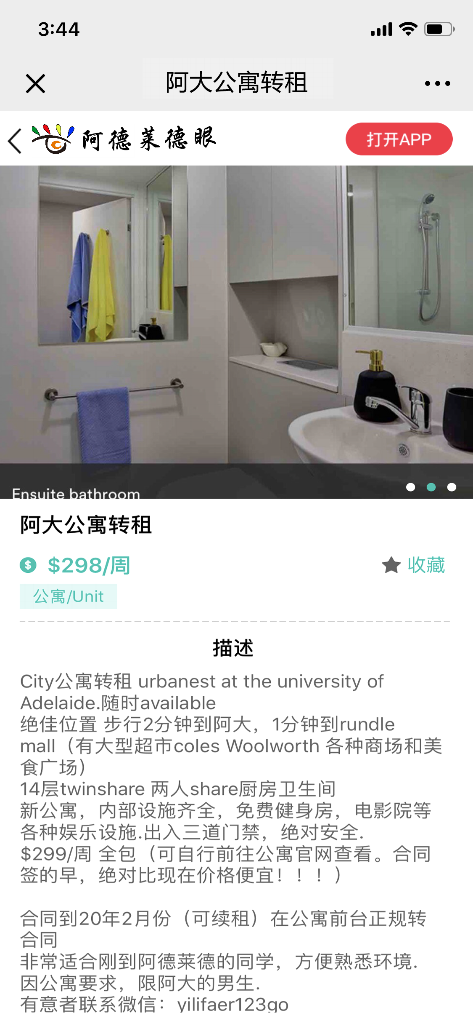
微信分享整体颜色是， 阿德的那种绿色
换成绿色
字黑色就好， 箭头绿色

Slide 2
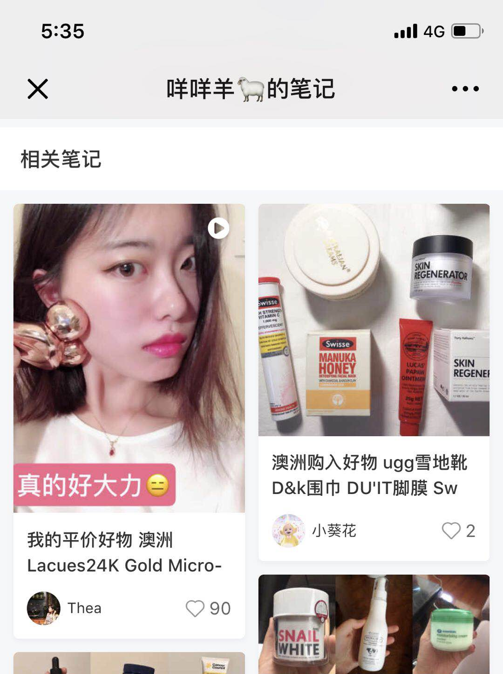
整体的界面层次效果是这种灰白和白色搭配。。。显的帖子呀还有
标题呀，都是3D突出来的一样。

Slide 3
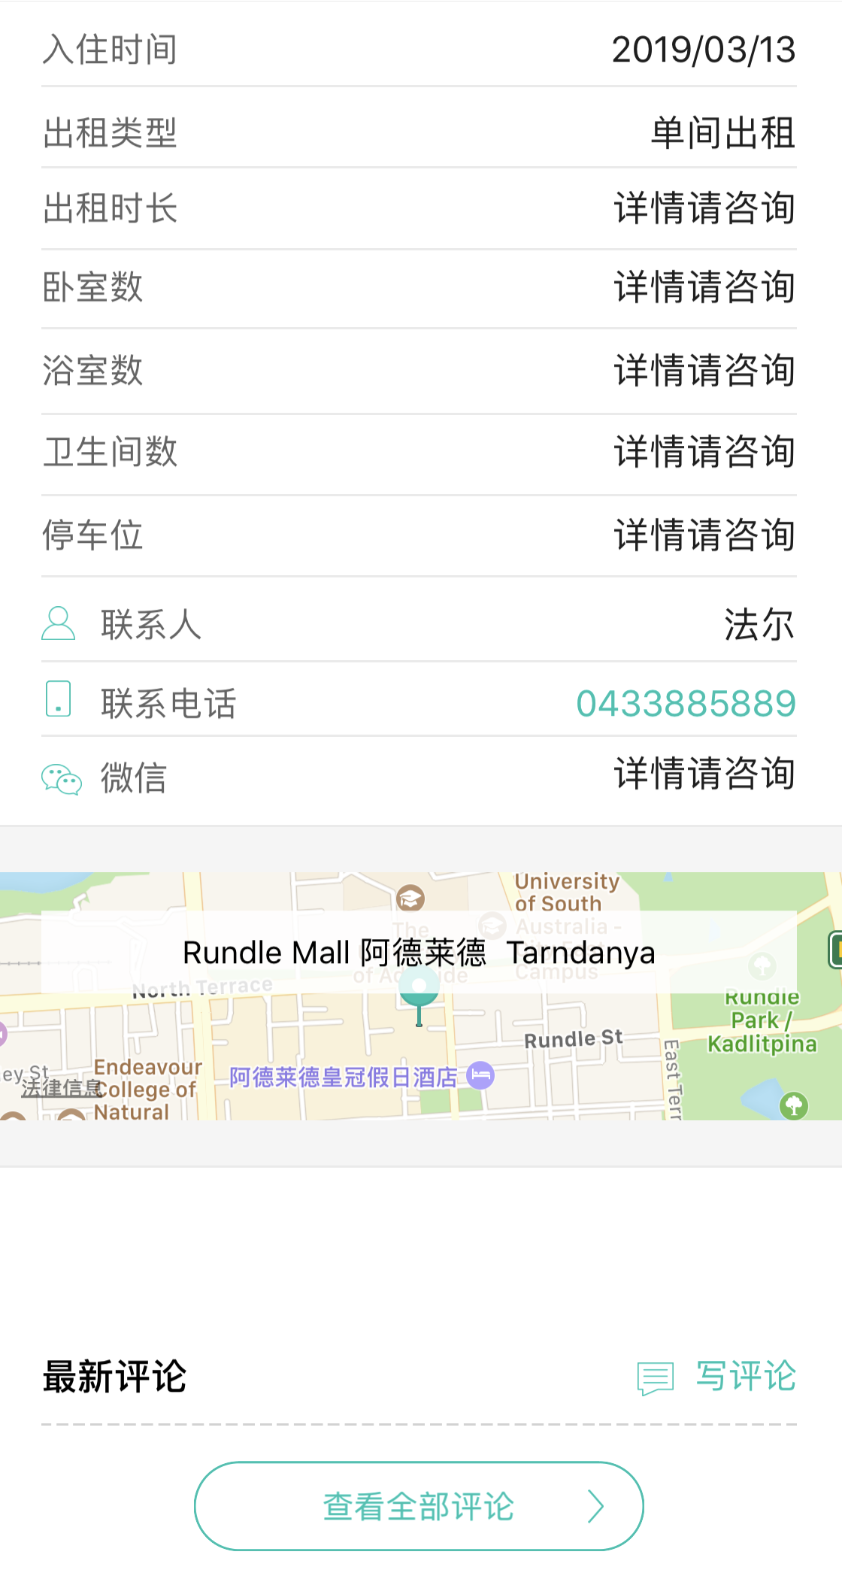
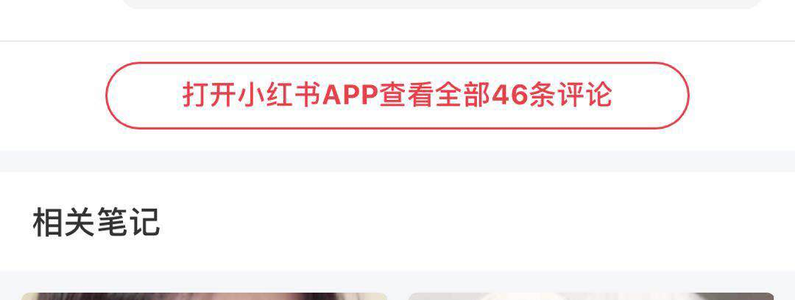
灰边太宽，白色太多
如果有评论，默认显示三条，没评论算了
查看全部评论， 换成
文字：下载阿德莱德眼App查看全部评论。
点击后跳出提示下载的东西，之前ppt有说
字和按钮都太大。

Slide 4

新增一个东西，刚想到， 后台文章（不是帖子）要分类，
目前已经可以新建分类了，只不过只有征婚，时事和广告，
这里需要，能新建一个其他分类，比如移民咨询，
上传一个按钮，连接对应的分类。至于点进去之后，全部都是
移民咨询文章， 帖子展示参照阿德莱德眼推荐板块
（流瀑试的帖子展示）时事热点也可以这样搞。以后哪类文章
看的人多了，App主页就可以新增按钮了。
这个小图片还要能直接对应某个广告贴，比如拼团。我就放一个
按钮上去，点进去是介绍。仅此而已
所有的按钮， 都替换成带圆弧的按钮例如下面红色按钮
详见第二张ppt，，灰白和白色交错层次
带圆弧的一个广告横幅
这些按钮是App主页按钮， 缩小点， 一行五个，点进去，跳转到对应的页面，，例如租房就跳到租房页面。
这些小图标和后面对应的网址要能自己发布。
如果以后小图标太多还可以扩展，它是可以滑动的

Slide 5
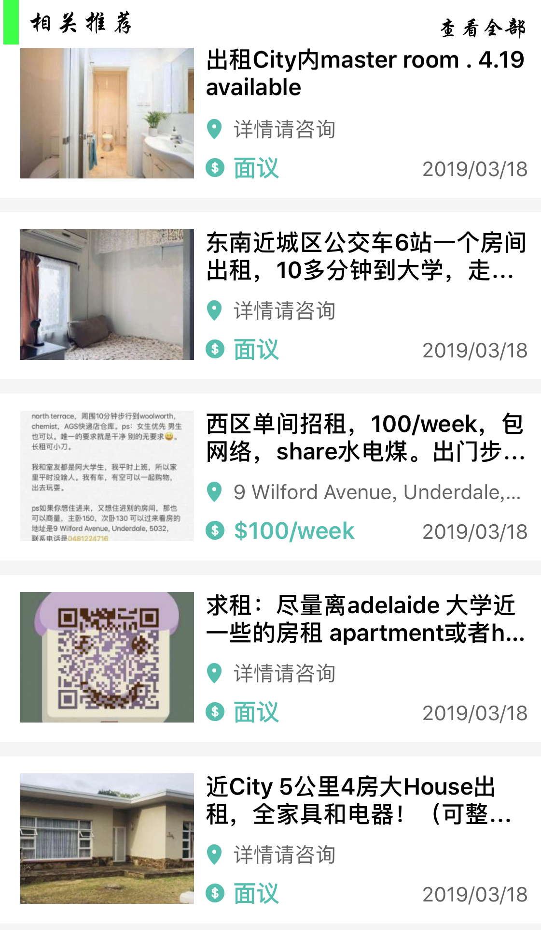
按钮
这个帖子的高度，是肯定要缩小的，帖子帖子的间隔也要缩小。
后台要能设置相关推荐的帖子， 如果没设置，那就按时间顺序，
显示最新的6条就差不多了。。当然可以设置更多。那样需要去设置。
排列顺序也要能调整。。这个默认和板块关联。。自己后台设置的帖子。
可以脱离板块限制。但需要管理员去设置。

Slide 6

第二个横幅
查看全部
点击是跳转到一个全部都是阿德推荐的列表里。。列表跟这个是一样
的流瀑试的。。。
这个地方默认显示个20篇差不多了，最好能够设置显示多少，因为
我也不知道显示多少好些，最好让用户浏览不完。
这里的可以是帖子可以是文章，可以是静态文章。。
相当于文章都多一个属性，是否阿德推荐。
Logo如果用户就用用户头像，如果管理员，那就是阿德眼的logo。。
至于右边的， 心型的，实际是热度，浏览量

Slide 7
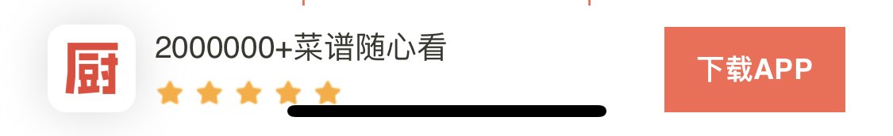
这个东西是透明的，可以以阿德的那种绿色，设置个透明，，也可以默认
用下面的透明，修改下按钮颜色。。
这个按钮是固定的，不随着帖子滑动而滑动。
那里的两行文字。。分别第一行是：阿德莱德同城生活掌上宝
第二行是类似于下面的五颗星

Slide 8
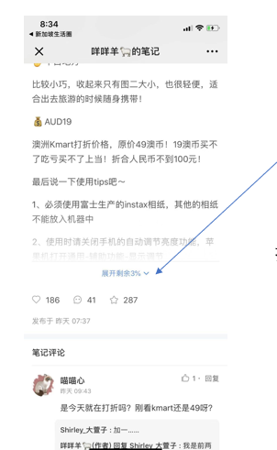
静态帖子，如果太长的话，需要折叠

Slide 9
拼团暂时不做H5， 全局地图也不做，只做单个的谷歌的地图。
微信分享出去的帖子信息，要全部能够复制粘贴，，包括地址。因为有时候地图没用的，用户
只在描述输入地址了。

